Slide 1


Notes4Unical
Presentazione
Progetto
10 February 2025

Slide 2


Che cos’è
L’app Notes4Unical si pone l’obiettivo di poter creare una community di studenti dell’Unical
Nello specifico gli studenti possono visualizzare, scaricare e valutare gli appunti di tutte le facoltà presenti sul sito. Lo studente successivamente, può decidere di caricare i propri appunti, specificando facoltà e corso seguito, prof e anno, solo dopo essersi loggati. Dopo aver caricato gli appunti questi verranno visionati e controllati dall’amministratore, che dopo averli verificati li pubblicherà sul sito.

Slide 3




Suddivisione del
lavoro
Marzano Matteo
Componenti Angular:
User
Admin
ChangePWD
Foti Marika
Componet Angular:
Home
Header/footer
Doc
Login
Registration
Di Tommaso Nicolò
Backend

Slide 4




Casi d’uso principali
AUTENTICAZIONE
GESTIONE DOCUMENTI
OPERAZIONI DELL’AMMINISTRATORE

Slide 5
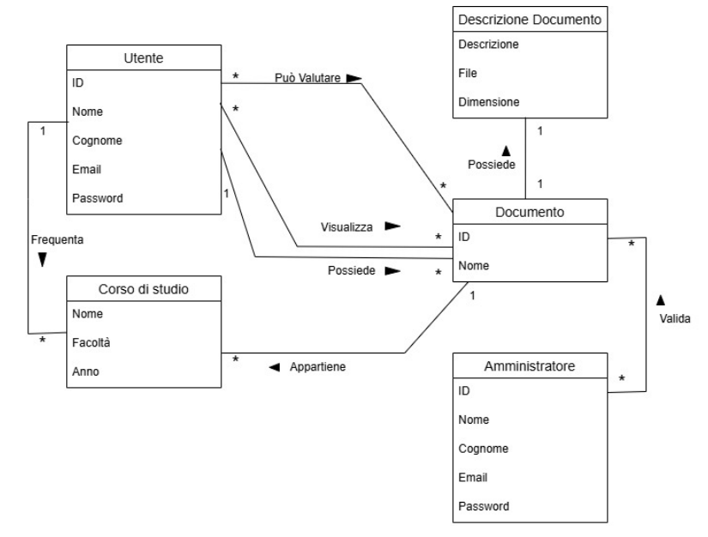
Modello di dominio

Slide 6



Framework
SringBoot
Angular

Slide 7
Bugs

